Slide 1
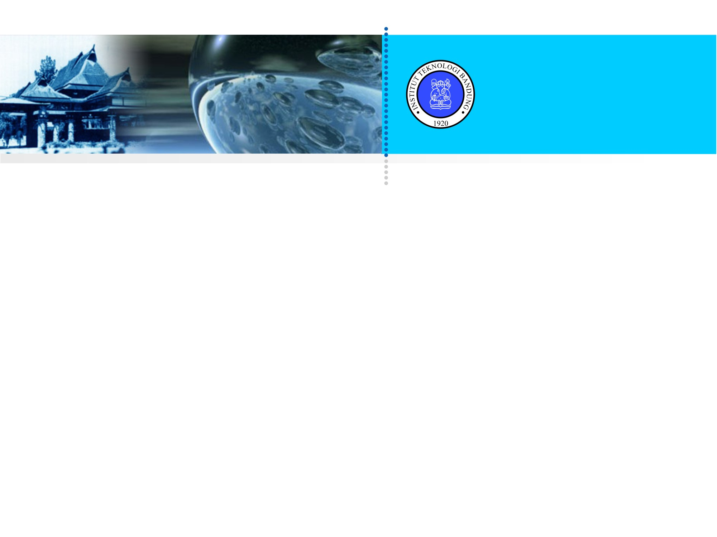
Pengantar Matematika Diskrit
PROGRAM STUDI TEKNIK INFORMATIKA
Sekolah Teknik Elrektro dan Informatika
INSTITUT TEKNOLOGI BANDUNG
Bahan Kuliah IF2120 Matematika Diksrit
RINALDI MUNIR
Lab Ilmu dan Rekayasa Komputasi
Kelompok Keahlian Informatika
Institut Teknologi Bandung

Slide 2
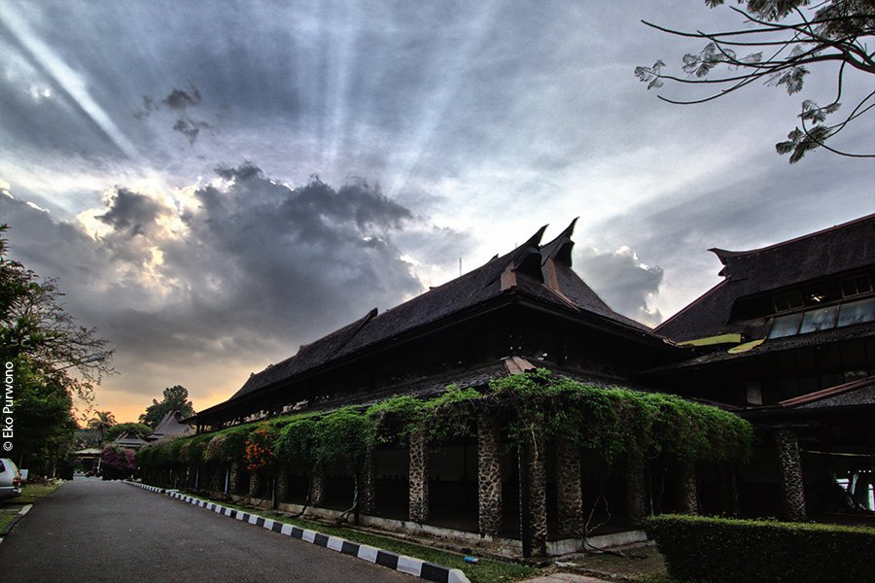
Kampus ITB yang indah…
Foto oleh Eko Purwono (AR ITB)

Slide 3
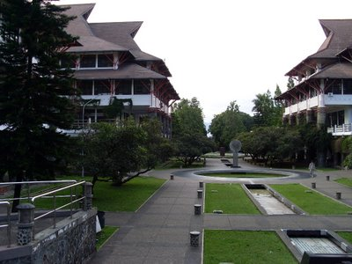
Inilah STEI-ITB…

Slide 4
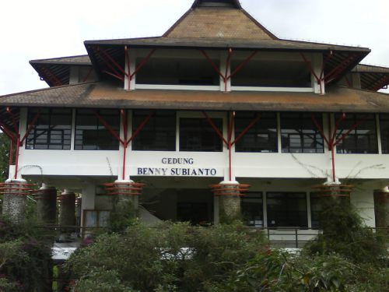
LabTek V, di sini Informatika ITB berada

Slide 5
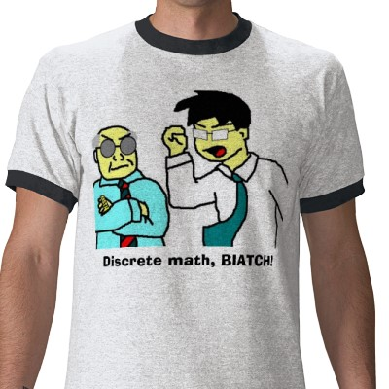
Salah satu mata kuliahnya….
IF2120 Matematika Diskrit Diskrit
Sumber gambar: http://www.zazzle.com/i_can_be_functionally_discrete_or_continuous_tshirt-235341012435015470

Slide 6
Rasa ingin tahu adalah ibu dari semua ilmu pengetahuan
Tak kenal maka tak sayang, tak sayang maka tak cinta
Perjalanan satu mil dimulai dari satu langkah

Slide 7
Apakah Matematika Diskrit itu?
Apa yang dimaksud dengan kata diskrit (discrete)?
Objek disebut diskrit jika:
- terdiri dari elemen yang berbeda (distinct) dan terpisah secara individual, atau
- elemen-elemennya tidak bersambungan (unconnected).
Contoh: himpunan bilangan bulat (integer)
Lawan kata diskrit: kontinyu atau menerus (continuous).
Contoh: himpunan bilangan riil (real)

Slide 8
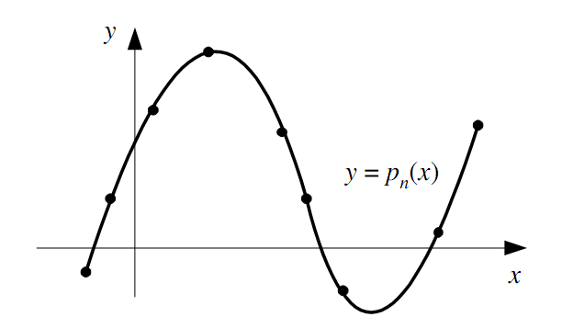
Diskrit versus kontinu
Kurva mulus: himpunan menerus
Titik-titik tebal di kurva: himpunan diskrit

Slide 9
Matematika Diskrit: cabang matematika yang mengkaji objek-objek yang nilainya berbeda (distinct) dan terpisah (separate) satu sama lain.
Lawannya: Matematika Menerus (continuous mathematics), yaitu cabang matematika dengan objek yang sangat mulus (smoothy), termasuk di dalamnya calculus.

Slide 10
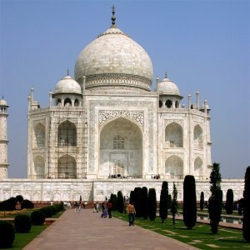
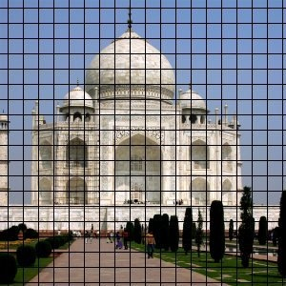
Komputer digital bekerja secara diskrit. Informasi yang disimpan dan dimanipulasi oleh komputer adalah dalam bentuk diskrit.
Kamera digital menangkap gambar (analog) lalu direpresentasikan dalam bentuk diskrit berupa kumpulan pixel atau grid. Setiap pixel adalah elemen diskrit dari sebuah gambar

Slide 11
Topik bahasan di dalam Matematika Diskrit:
Logika (logic) dan penalaran √ → Pengantar
Teori Himpunan (set) √
Relasi dan Fungsi (relation and function) √
Induksi Matematik (mathematical induction) √
Algoritma (algorithms) √ → sebagian
Teori Bilangan Bulat (integers) √
Barisan dan Deret (sequences and series) → kuliah Kalkulus
Teori Grup dan Ring (group and ring) → advance
Aljabar Boolean (Boolean algebra) → ke kuliah Arskom
Kombinatorial (combinatorics) √
Teori Peluang Diskrit (discrete probability) → ke kuliah Probstat
Fungsi Pembangkit dan Analisis Rekurens →ke kuliah Modsim
Teori Graf (graph – included tree) √
Kompleksitas Algoritma (algorithm complexity) √
Otomata & Teori Bahasa Formal → ke kuliah TBO
Relasi Rekurens √ → Baru!

Slide 12
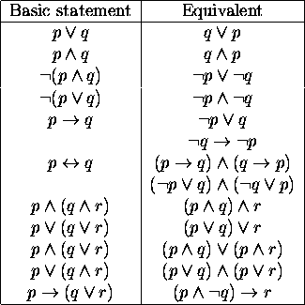
1. Logika

Slide 13
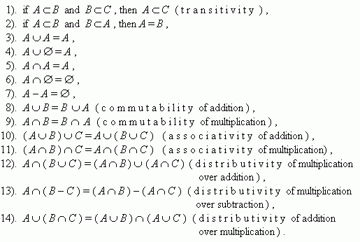
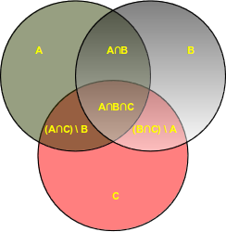
2. Teori Himpunan

Slide 14
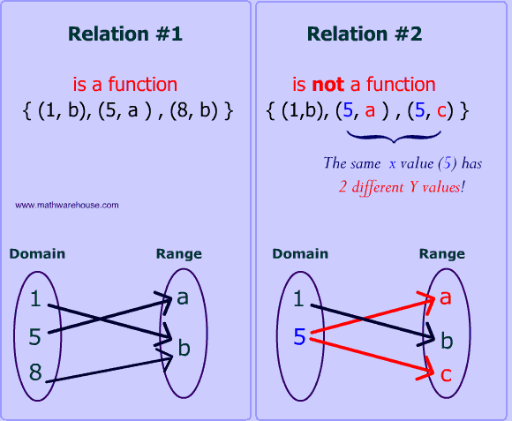
3. Relasi dan Fungsi
Sumber: www.mathwarehouse.com

Slide 15
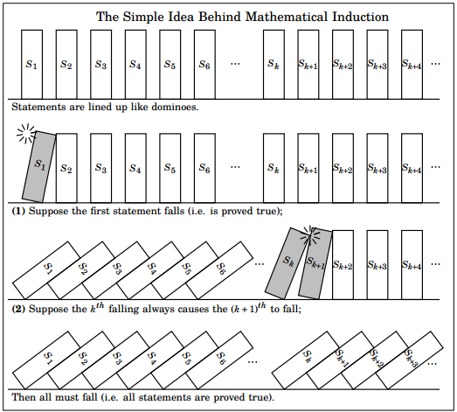
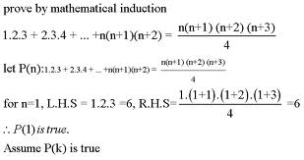
4. Induksi Matematik
Sumber gambar: math.stackexchange.com

Slide 16
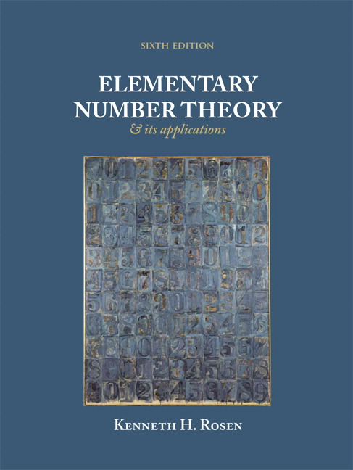
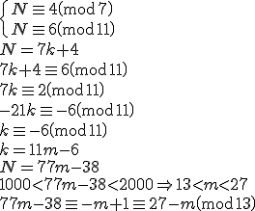
5. Teori Bilangan
Sumber: mymathforum.com
Sumber: www.pearsonhighered.com

Slide 17
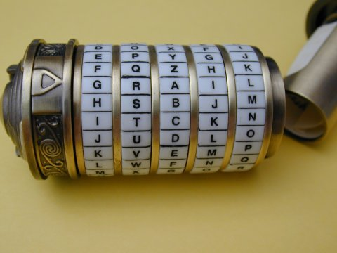
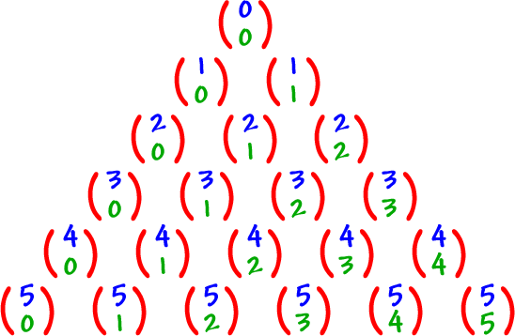
6. Kombinatorial
Sumber: ronsden.com
Sumber: www.coolmath.com

Slide 18
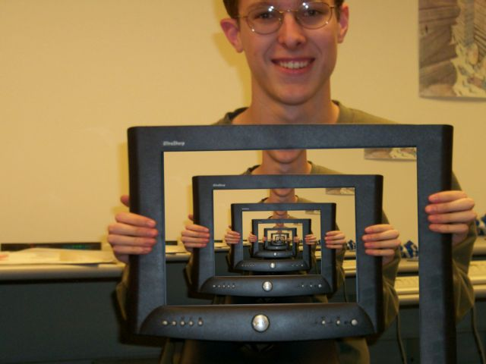
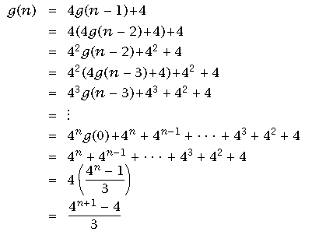
7. Rekursif dan relasi rekurens
Sumber: www.ilxor.com
Sumber: cas.bethel.edu

Slide 19
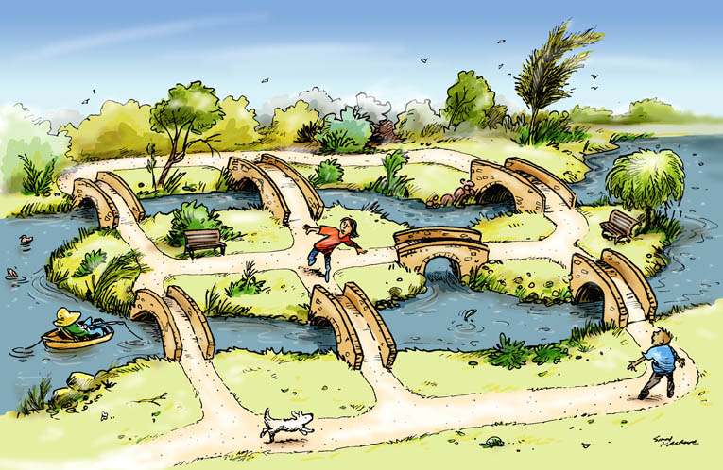
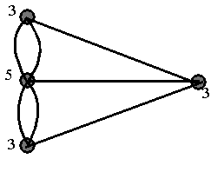
8. Teori Graf
Sumber: simonkneebone.com

Slide 20
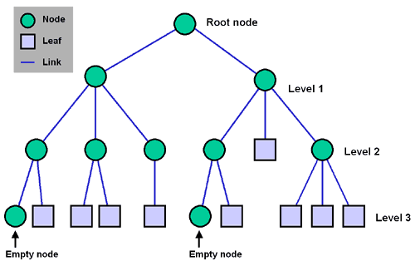
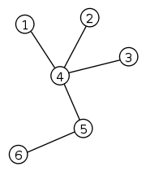
9. Pohon
Sumber: ubuntuforums.org

Slide 21
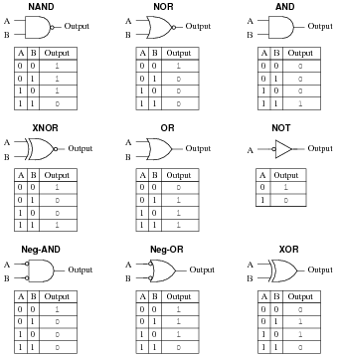
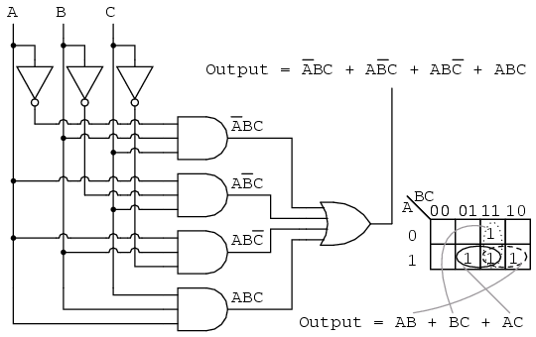
10. Aljabar Boolean
Sumber: www.ibibilio.org
Sumber: www.allaboutcircuits.com

Slide 22
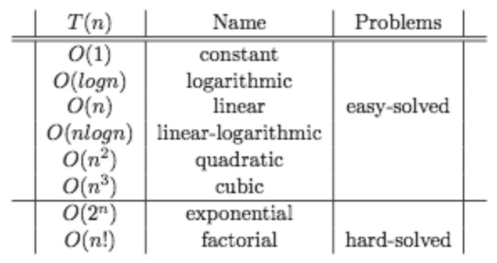
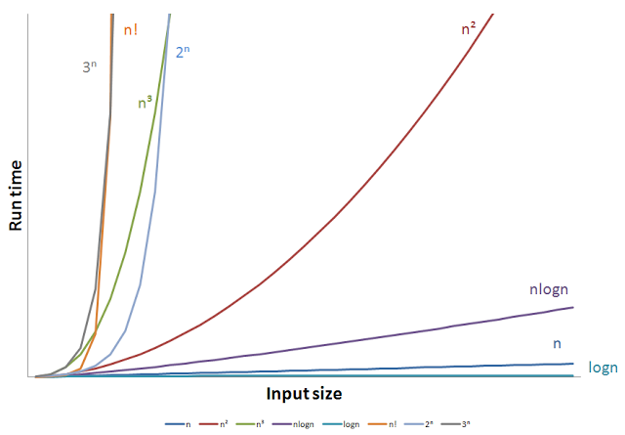
11. Kompleksitas Algoritma
Sumber: agafonovslava.com
Sumber: blog.philenotfound.com

Slide 23
Contoh-contoh persoalan di dalam Matematika Diskrit:
Berapa banyak kemungkinan jumlah password yang dapat dibuat dari 8 karakter?
Bagaimana nomor ISBN sebuah buku divalidasi?
Berapa banyak string biner yang panjangnya 8 bit yang mempunyai bit 1 sejumlah ganjil?
Bagaimana menentukan lintasan terpendek dari satu kota a ke kota b?
Buktikan bahwa perangko senilai n (n ≥ 8) rupiah dapat menggunakan hanya perangko 3 rupiah dan 5 rupiah saja
Diberikan dua buah algoritma untuk menyelesaian sebuah persoalan, algoritma mana yang terbaik?

Slide 24
Bagaimana rangkaian logika untuk membuat peraga digital yang disusun oleh 7 buah batang (bar)?
Dapatkah kita melalui semua jalan di sebuah kompleks perumahan tepat hanya sekali dan kembali lagi ke tempat semula?
“Makanan murah tidak enak”, “makanan enak tidak murah”. Apakah kedua pernyataan tersebut menyatakan hal yang sama?

Slide 25
Mengapa Mempelajari Matematika Diskrit?
Ada beberapa alasan:
Mengajarkan mahasiswa untuk berpikir secara matematis
→ mengerti argumen matematika
→ mampu membuat argumen matematika.
Contoh: Jumlah derajat semua simpul pada suatu graf adalah genap, yaitu dua kali jumlah sisi pada graf tersebut. Akibatnya, untuk sembarang graf G, banyaknya simpul berderajat ganjil selau genap.

Slide 26
Mempelajari fakta-fakta matematika dan cara menerapkannya.
Contoh: (Chinese Remainder Problem) Pada abad pertama, seorang matematikawan China yang bernama Sun Tse mengajukan pertanyaan sebagai berikut:
Tentukan sebuah bilangan bulat yang bila dibagi dengan 5 menyisakan 3, bila dibagi 7 menyisakan 5, dan bila dibagi 11 menyisakan 7.

Slide 27
3. Matematika diskrit memberikan landasan matematis untuk kuliah-kuliah lain di informatika.
→ algoritma, struktur data, basis data, otomata dan teori bahasa formal, jaringan komputer, keamanan komputer, sistem operasi, teknik kompilasi, dsb.
Matematika diskrit adalah matematika yang khas informatika
→ Matematika-nya orang Informatika!

Slide 28
Lima pokok kuliah di dalam Matematika Diskrit
Penalaran matematika (Mathematical reasoning)
Mampu membaca dan membentuk argumen matematika
(Materi: logika)
Analisis kombinatorial (Combinatorial analysis)
Mampu menghitung atau mengenumerasi objek-objek
(materi: kombinatorial → permutasi, kombinasi, dll)
Sruktur diskrit
Mampu bekerja dengan struktur diskrit. Yang termasuk struktur diskrit: Himpunan, Relasi, Permutasi dan kombinasi, Graf, Pohon, Finite-state machine

Slide 29
Berpikir algoritmik
  Mampu memecahkan persoalan dengan menspesifikasikan algoritmanya
  (Materi: pada sebagian besar kuliah ini dan kuliah Algoritma dan Struktur Data)
  Aplikasi dan pemodelan
  Mampu mengaplikasikan matematika diskrit pada hampir setiap area bdiang studi, dan mampu memodelkan persoalan dalam rangka problem-solving skill.
  (Materi: pada sebagian besar kuliah ini)

Slide 30
Kemana lanjutan kuliah ini?
Matematika Diskrit memberikan dasar untuk banyak mata kuliah mata kuliah:
1. IF2122 Probabilitas dan Statistik
Materi: Kombinatorial
2. IF2130 Organisasi dan Arsitektur Komputer Materi: Aljabar Boolean
3. IF2220 Teori Bahasa dan Otomata
Materi: Himpunan, Graf
4. IF2240 Basisdata
Materi: Relasi dan Fungsi

Slide 31
5. IF2211 Strategi Algoritma
Materi: Graf, pohon, kombinatorial, kompleksitas
algoritma
6. IF3130 Jaringan Komputer
Materi: Graf, pohon
7. IF2110 Algoritma dan Struktur Data
Materi: Graf, pohon, kompleksitas algoritma
8. IF4020 Kriptografi
Materi: Teori Bilangan, Kombinatorial
9. Dan masih banyak kuliah lainnya

Slide 32
Moral of this story…
Mahasiswa informatika harus memiliki pemahaman yang kuat dalam Matematika Diskrit, agar tidak mendapat kesulitan dalam memahami kuliah-kuliah lainnya di informatika.

Slide 33
Referensi Kuliah
Utama:
Kenneth H. Rosen, Discrete Mathematics and Application to Computer Science 7th Edition, Mc Graw-Hill.
Rinaldi Munir, Diktat kuliah Matematika Diskrit (Edisi Keempat), Teknik Informatika ITB, 2003. (juga diterbitkan dalam bentuk buku oleh Penerbit Informatika)

Slide 34
Pendukung:
Susanna S. Epp, Discrete Mathematics with Application, 4th Edition, Brooks/Cle, 2010
Peter Grossman, Discrete Mathematics for Computing, 2nd edition, Palgrave MacMillan, 2002
C.L. Liu, Element of Discrete Mathematics, McGraw-Hill, Inc, 1985.
Richard Johsonbaugh, Discrete Mathematics, Prentice-Hall, 1997.

Slide 35
URL
Informasi perkuliahan (bahan kuliah, bahan ujian, soal kuis tahun2 sebelumnya, pengumuman, dll), bisa diakses di:
http://informatika.stei.itb.ac.id/~rinaldi.munir/Matdis/matdis.htm
atau masuk dari:
http://informatika.stei.itb.ac.id/~rinaldi.munir/

